Slide 1

KT AIVLE School
4차 미니프로젝트_스팸 문자 분류
AI 08반 23조
Let’s make it possible

Slide 2
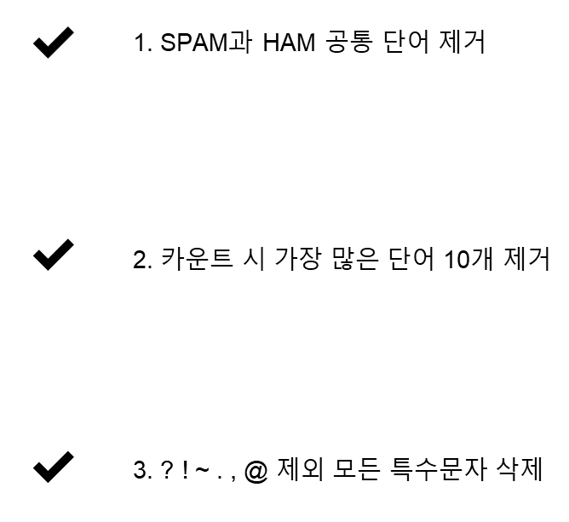

전처리

Slide 3
전처리
SPAM단어
10,257
HAM단어
11,936
중복 제거
14,261
SPAM과 HAM의 공통 단어 제거 시
TEST 데이터 30%가 빈 값으로 처리되어
해당 전처리 사용불가로 판단

Slide 4
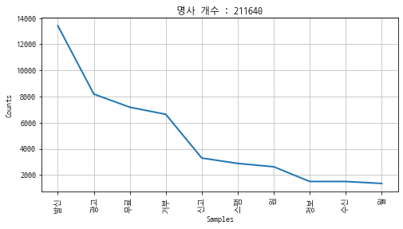
전처리
'발신', '광고', '무료', '거부'
'신고', '스팸' , '수신', '정보'
'원','월'
제거

Slide 5
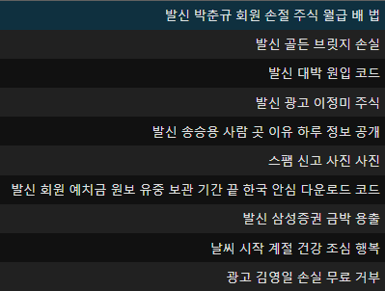

전처리

Slide 6
모델링
Naive Bayes
SGDClassifier
sepCNN

Slide 7
모델링
Naive Bayes
1. 많이 이용된 10개 단어 제거했을 때
2. 정규화로 특수문자를 제거했을 때
3. 10개 단어 + 특수문자 제거했을 때
Accuracy : 0.89646
Accuracy : 0.90510
Accuracy : 0.90927
성능 변화가 미미함

Slide 8
모델링
SGDClassifier
Loss = ‘modified_huber’
1. 많이 이용된 10개 단어 제거했을 때
2. 정규화로 특수문자를 제거했을 때
3. 10개 단어 + 특수문자 제거했을 때
Accuracy : 0.92663
Accuracy : 0.92562
Accuracy : 0.91511
성능 변화가 미미함

Slide 9
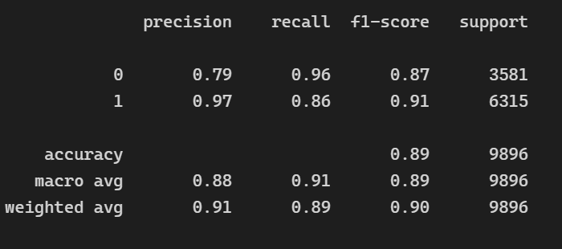
모델링
sepCNN
전처리: 불용어 제거
Source: Korean Stopwords (ranks.nl)
Accuracy: 0.89
임베딩: Sequence Vectorizer
https://developers.google.com/machine-learning/guides/text-classification/step-3
모델링: Tensorflow 예제 응용
eng-edu/ml/guides/text_classification at main · google/eng-edu (github.com)

Slide 10
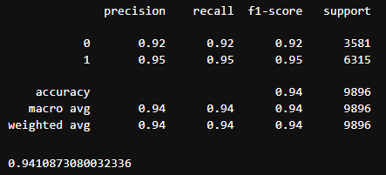
결 론
SGDClassifier
1. 전처리 : 많이 이용된 10개 단어 제거했을 때
2. Loss Parameter : modified_huber
3. predict_proba로 0.54 이상 1로 분류하도록 변경
Huber loss
특정 범위안의 오차는 제곱하고
범위 밖의 오차는 절대값으로 구하는 방식

